Slide 1



Egészségi életpálya Egészségfinanszírozás

Slide 2
Egészségfinanszírozási pillérek
Nemzeti Egészség-biztosítási Alapkezelő
Önkéntes egészség-pénztár
Baleset- / és betegség-biztosítások
Fekvő- és járóbeteg ellátás
Táppénz
Gyógyszer
Időskori ellátás
(Állandósult deficit)
Gyógyszertár
Optika
Gyógyászati segédeszközök
Orvosi ellátás, fogászat
Notes:
Minimálbér 2020: 161.000 Ft
Garantált bérminimum: 210.600 Ft
Önkéntes egészségpénztár: A juttatás értékét szoroznunk kell 1,18-al, és erre kell 15% személyi jövedelemadót valamint 17,5% szociális hozzájárulási adót számolnunk. Így jön ki a 38,35% közteher.

Slide 3
Finanszírozás – Egészségügyi kiadások

Slide 4
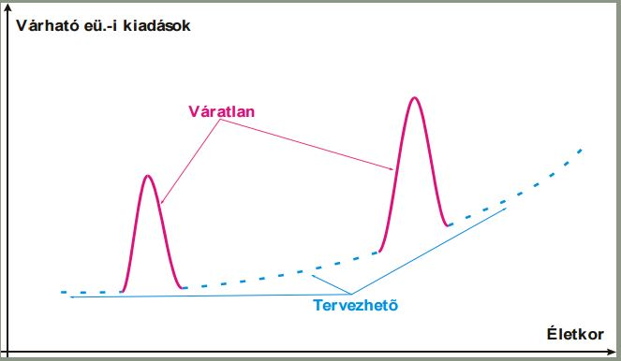

Slide 5
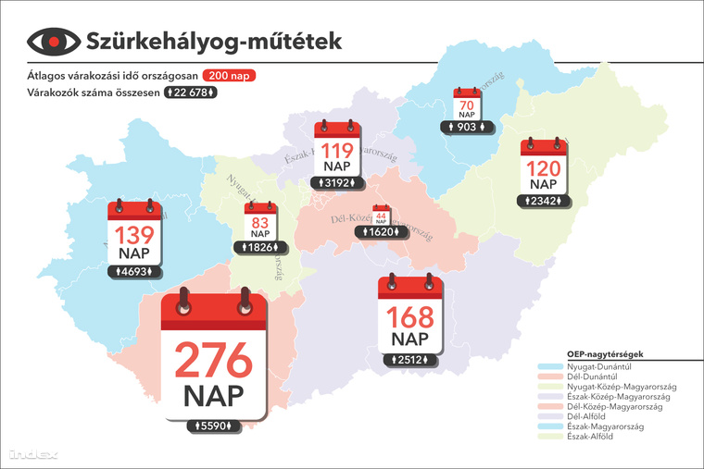
Gyorsabb gyógyulás kevesebb kiadással:
egynapos sebészeti ellátás
Jelentősen nőtt az egynapos sebészettel ellátott betegek száma Magyarországon: néhány év alatt megduplázódott az ilyen beavatkozások száma, pedig 2010 előtt még sokkal ritkább volt ez az ellátási forma.
Az egynapos ellátás területén a szülészet-nőgyógyászat, a szemészet, a sebészet és az urológia jár élen .

Slide 6
Gyorsabb gyógyulás kevesebb kiadással:
egynapos sebészeti ellátás
Mik az előnyei?
⇒ Az egynapos ellátás nagy előnye, hogy csökkenti a kórházi kiadásokat és a betegnek is jóval rövidebb időt kell eltöltenie az egészségügyi intézményben.
⇒ Ezáltal a rehabilitációja is gyorsabb, hamarabb munkába tud állni.
⇒ Ezen túl a kórházi fertőzések kockázata is csökken. A fejlett egészségügyi rendszerekben már régóta elterjedt ez az ellátási forma.
⇒ Nemcsak a fekvőbeteg osztályokat terheli kevésbé az egynapos sebészet, hanem a kórházak kiadásait is csökkenti.
⇒ Az egynapos ellátási forma még a várólistákat is lerövidíti.

Slide 7
Születéskor várható élettartam és az egészséges életévek számának alakulása ( 2014-évben)
Milyen minőségben telik az élet?
Életévek

Slide 8
Öngyógyítási stratégiák a panaszok kezelésének módja szerint

Slide 9
Finanszírozás – Egészségügyi kiadások
Születéskor várható élettartam és az egészséges életévek számának alakulása
Öngyógyítási stratégiák a panaszok kezelésének módja szerint
Egészségi életpálya: egészségügyi kiadások, hogyan terhelik a nettó jövedelmet?

Slide 10
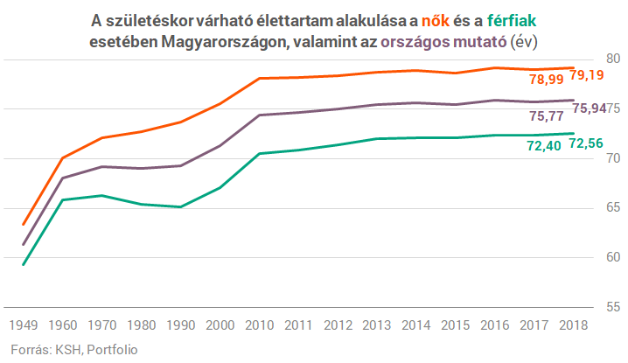
Születéskor várható élettartam

Slide 11
Egy főre jutó egészségügyi kiadás (eFt/fő)
2018: Az Európai Unió statisztikai hivatala, az Eurostat szerint egy beteg nálunk átlagosan 9,5 napig fekszik kórházban, ez az egyik leghosszabb időtartam az Európai Unióban.

Slide 12
Oxford Egyetem közgazdászai által létrehozott Our World Data elemzőközpont összesítésében, amelyet a 2019.február 4-i Rákellenes Világnapra készítettek el:
Adókedvezmény betegségek után
(335/2009.korm.rend.)
Az orvosi igazolásban szereplő állapot kezdőnapjának hónapjától havonta az
adóév első napján érvényes havi minimálbér 5 %-nak megfelelő összeget kaphatják meg.
A jelenlegi 161 000 forintos minimálbérrel számolva havonta 8 050 forintot, évente 96 600 forintot jelent.
(laktózintolerancia, cukorbetegség, cöliákia, stb.)
%
Notes:
A lakosság 35%-a érintett a cukorbetegség és egyes betegségei kapcsán.
Cöliákia: lisztérzékenység

Slide 13
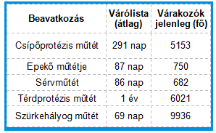
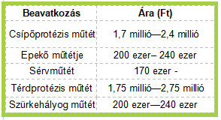
Hosszú várólista az állami egészségügyben, és milyen összegekkel számoljunk a magánszolgáltatóknál

Slide 14
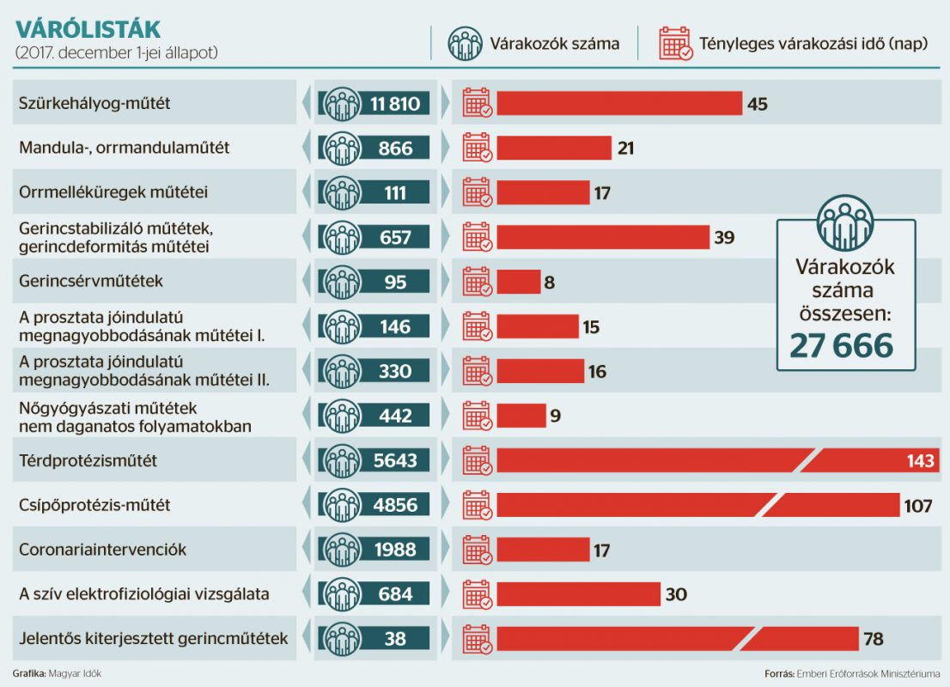

Slide 15
A digitális kor ittas vezetése a menet közbeni mobilnyomkodás: kiderült, hogy a magyarok 40 százaléka pötyög a volán mögött, menet közben. 50 kilométeres tempónál a sofőrök 40-70 métert mennek vakon egy üzenet elolvasása alatt. Az autópályán ez még rosszabb, mert 130-al akár 200 métert is megtehet úgy a kocsi, hogy a sofőr figyelme le van foglalva a mobillal.
Egyre többen karamboloznak a volán mögötti mobilnyomkodás miatt

Slide 16

Magyarországon több mint egymillió ember szorul - időszakosan vagy állandóan - gyógyászati segédeszközre a mindennapi élete során, a 90 év feletti felhasználók száma megduplázódott az utóbbi tíz évben. Ugyanakkor több tízezren vannak közülük, főleg fiata-lok, akiknek egy része az eszközök segítségével még visszatérhetnének a munkaerőpiacra.
Gyógyászati segédeszközök

Slide 17
Mit hozott az életünkbe 2020.év?

Slide 18
Nőtt a minimálbér
Családi adókedvezmény - HAVONTA
161.000 forint lesz idén a bruttó minimálbér
210.600 forintra emelkedett a garantált bérminimum
Egészségügyi szolgáltatási járulék
Két gyermek esetén havonta 20 000 Ft/gyermek
18,5%
Társadalombiztosítási járulék – Júliustól!!!
Táppénz
7.710 forint/hó (napi összege 257 forint)
A táppénz napi összegének maximuma 10.728 Ft/nap
Egy gyermekes családoknál 10.000 Ft/ gyermek
Három gyermeknél 33.000 Ft/gyermek
A nyugdíj-, természetbeni és pénzbeli egészségbiztosítási és a munkaerőpiaci járulék helyett
Notes:
Szociális hozzájárulás adó mértéke 2019.07-01-vel 17,5%-ra csökkent.

